Slide 1
實驗六雷射位移adda
授課教師:林宸生 教授
學 生:陳昱翰
學 號:M0203426
日 期:2014.4.28

Slide 2
實驗目的
本實驗藉由雷射來量測微小位移，擷取雷射位移計所傳回的電壓變化的訊號，再經由AD/DA轉換卡將輸出之電壓訊號傳送至電腦。

Slide 3
實驗儀器
雷射位移計 一台
AD/DA轉換卡 一張
個人電腦 一台
Slider平台 一台

Slide 4
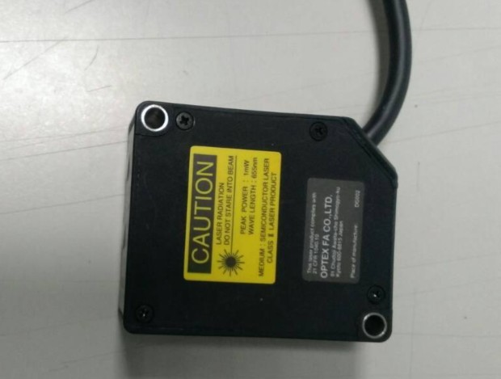
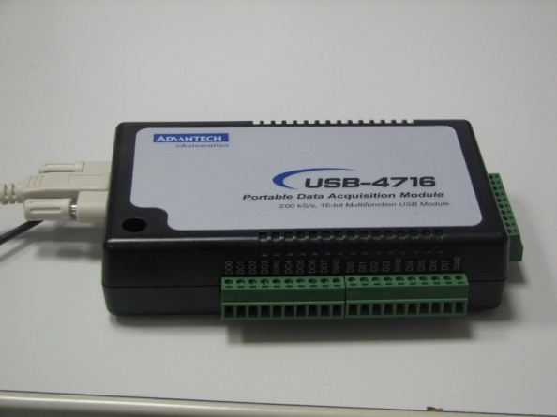
實驗儀器
雷射位移計
進行光學感測訊號之擷取處理及線性運動台（CMM量測儀，X-Y平台）幾何誤差量測。
AD/DA 轉換卡(USB-4716)
2006年第一季推出USB-4716，這是一款多功能USB 2.0資料擷取模組，擁有16位元解析度、16通道類比輸入及2通道比輸出能力。
雷射位移計
Usb-4716

Slide 5
實驗原理
藉由Builder C++ 抓取USB-4716之類比輸入訊號來顯示電射準直之特性。
透過雷射二極體發出的光線，打在目標物上再經由接收器接收訊號

Slide 6
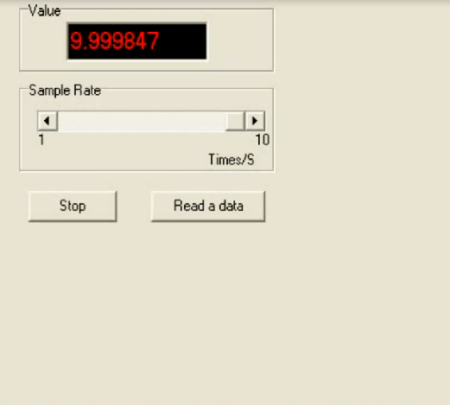
人機介面
利用雷射位移計與slider製作一簡單的運輸系統。
程式開啟時，當手伸到感測區時(4~6cm)，slider會將物體送到手上。

